Slide 1

Útoky typu DoS
Autor: Martin Smékal
I4B
Vedoucí práce: Ing. David Čepička
2024/2025

Slide 2
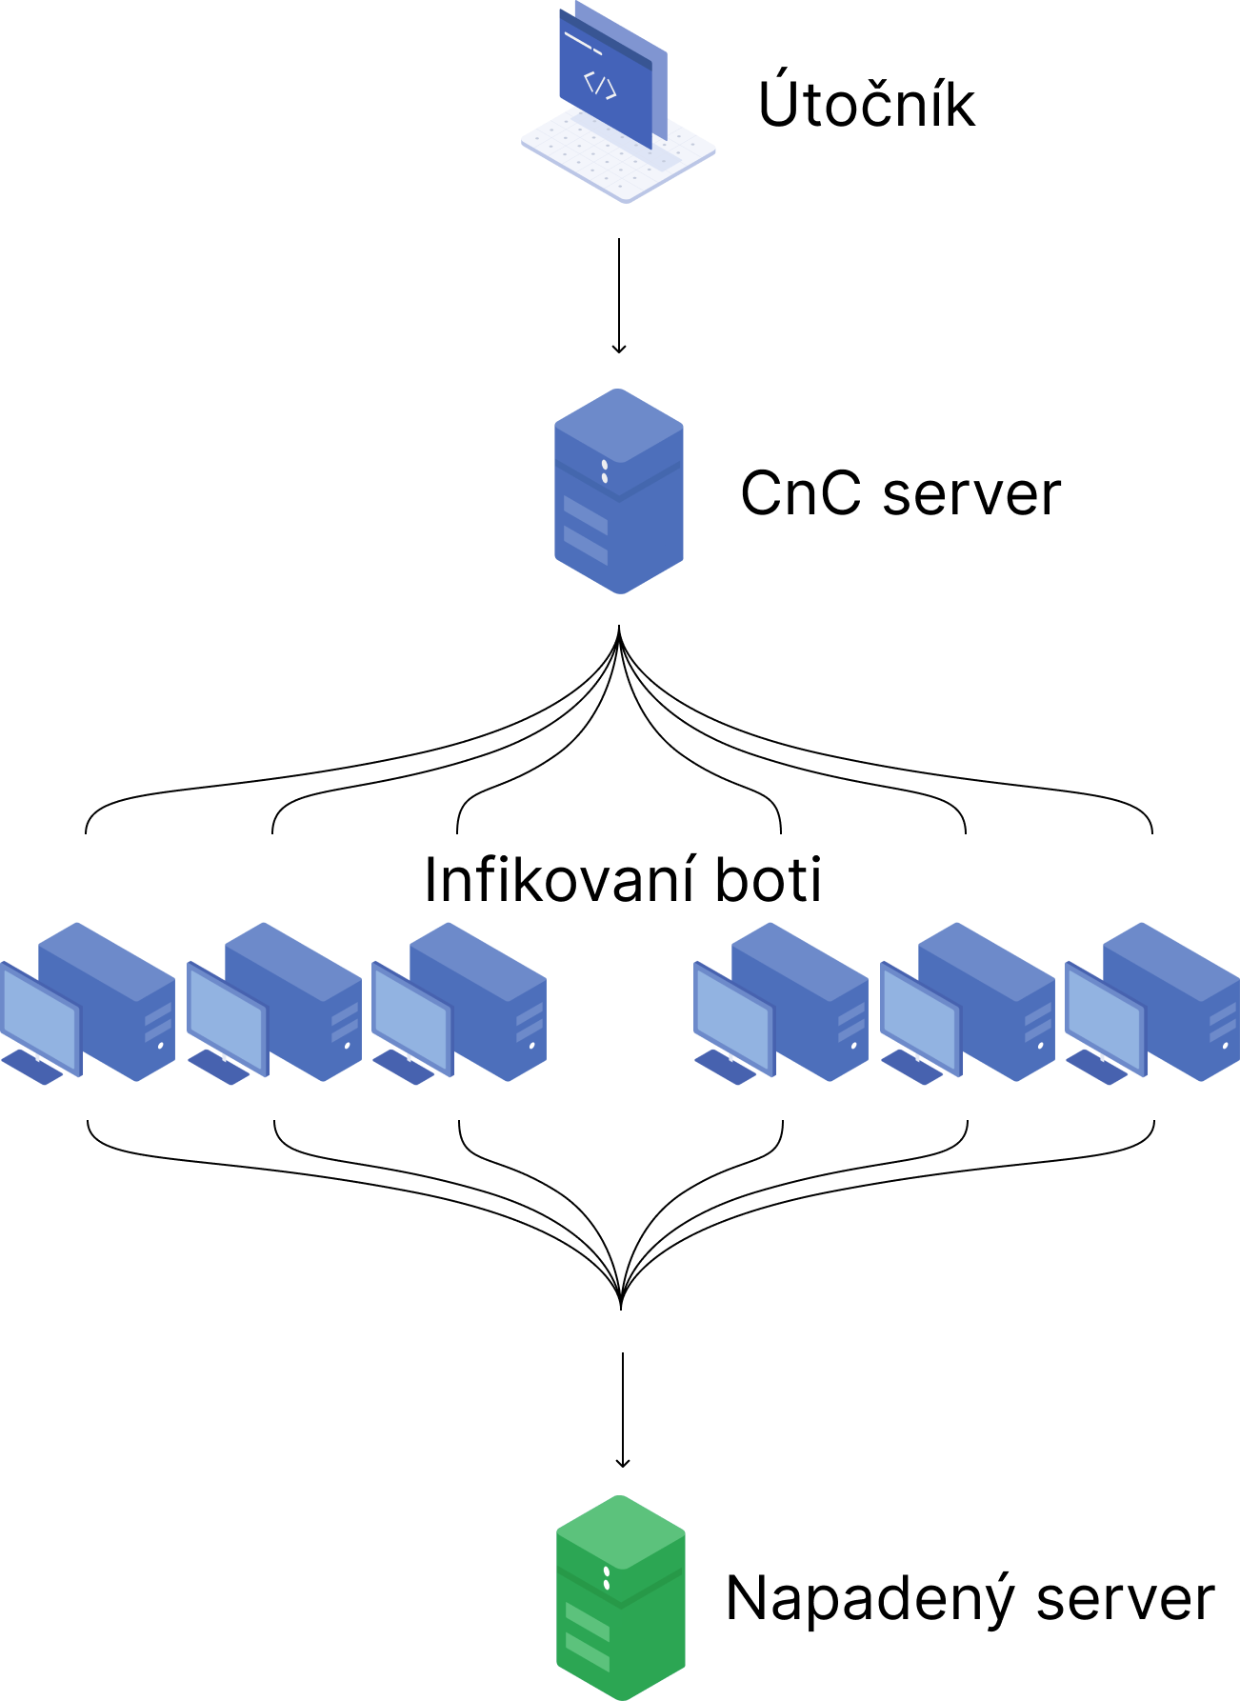
Cíl práce
DDoS:
Analýza principů a metod DoS útoků
Nadesignovat síťovou infrastrukturu
Demonstrovat reálný dopad scénářů v simulovaném prostředí
Lépe porozumět dynamice DoS útoků a jejich vlivu na online služby

Slide 3






Simulace útoků
Virtualizované prostředí: VirtualBox
Použité OS: Kali, Ubuntu server, RouterOS
Použité nástroje pro útoky: Scapy, Hping3

Slide 4
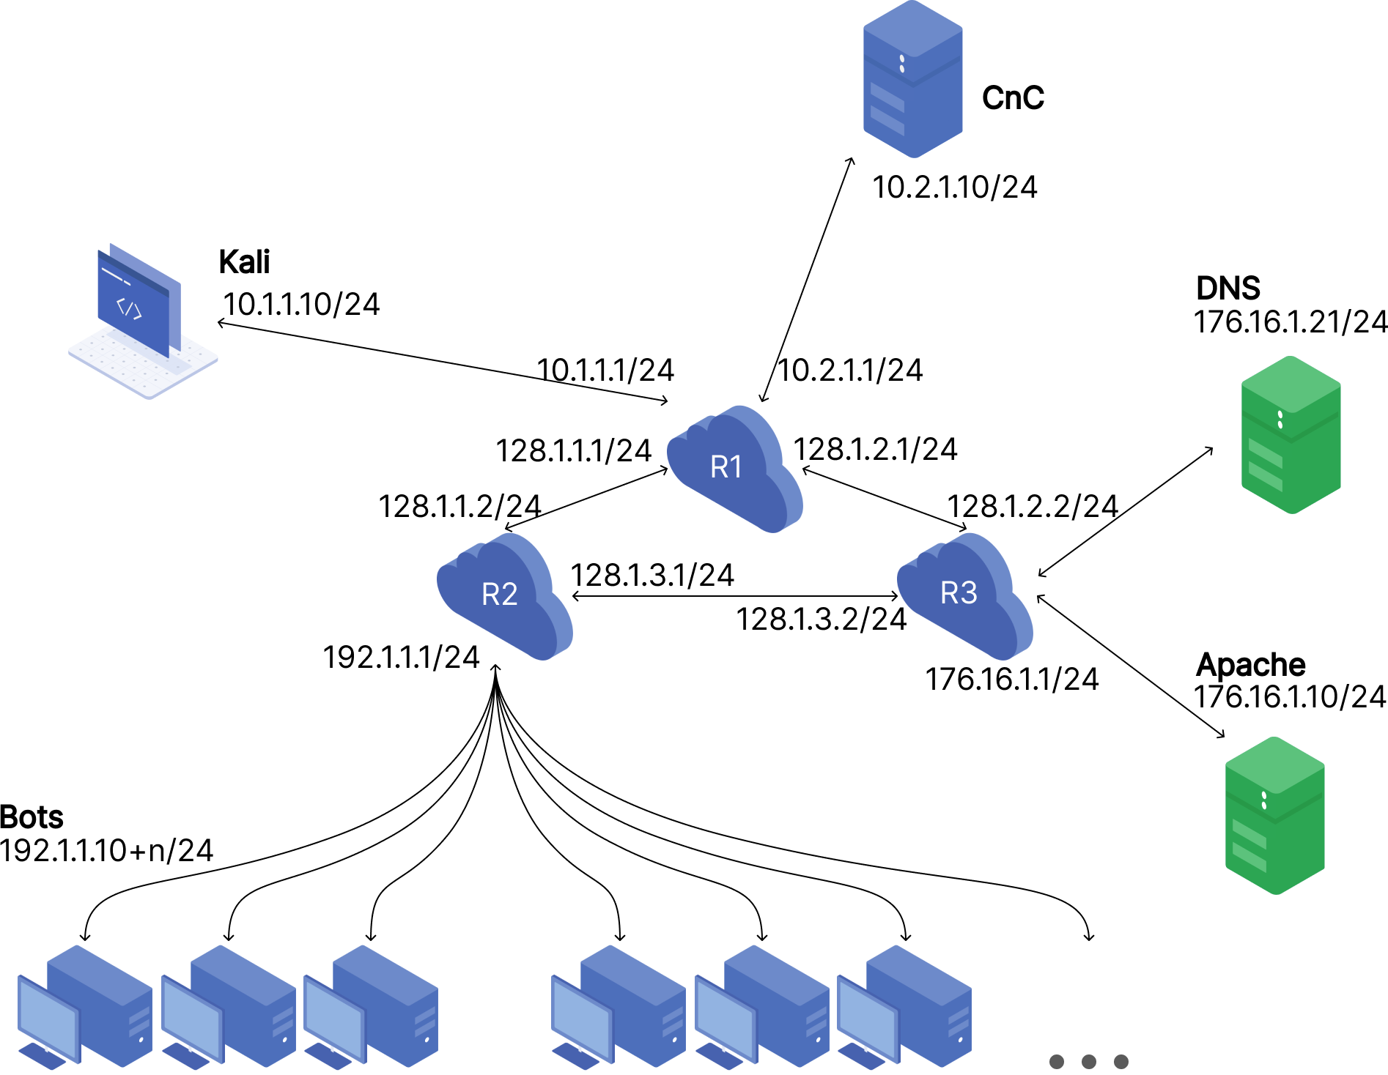
Zapojení topologie

Slide 5
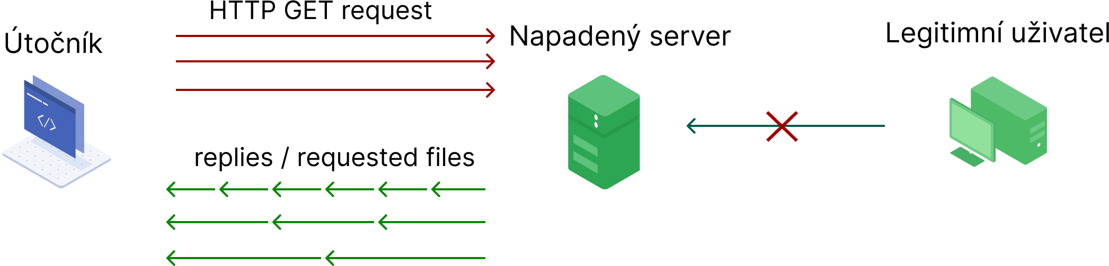
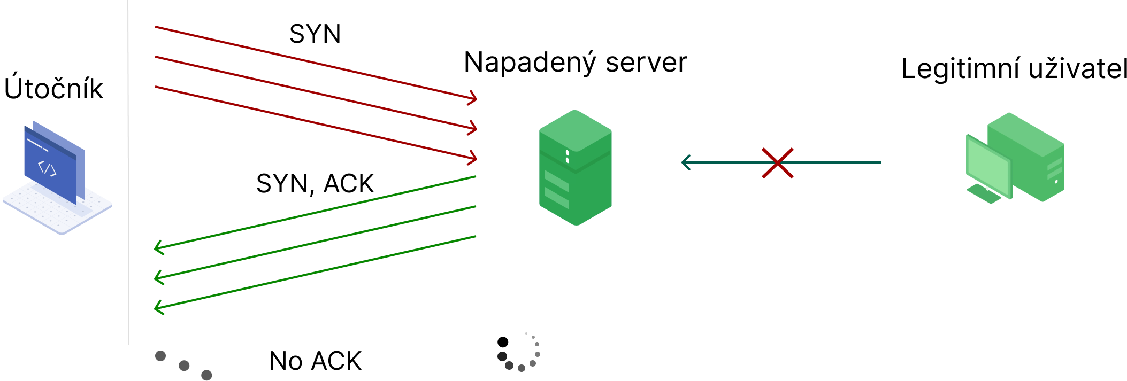
Simulace útoků
Testované scénáře:
HTTP flood
TCP SYN flood
Výsledky:
Zvýšená odezva serverů
Omezená dostupnost služeb

Slide 6
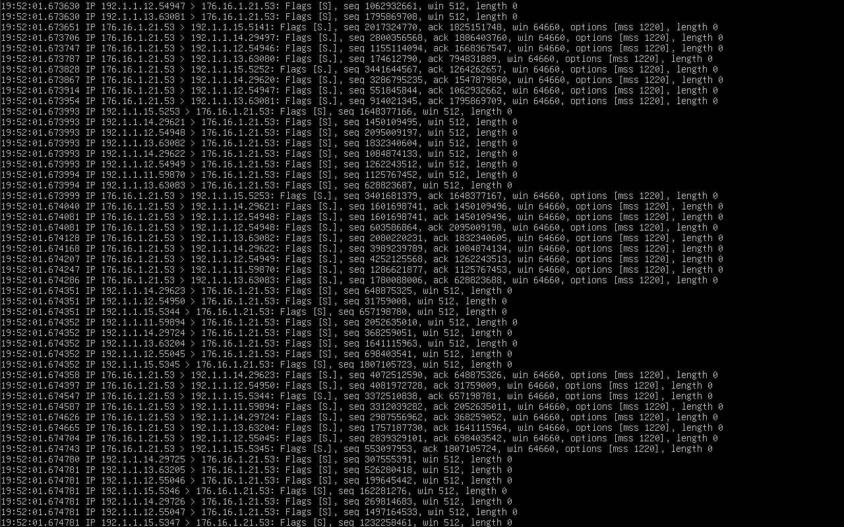
SYN
SYN-ACK

Slide 7
Praktické využití
Podklad pro vytváření účinných bezpečnostních strategií a obranných opatření
Zvýšení povědomí o hrozbách a potřebě kybernetické bezpečnosti
Vyzkoušení teoretických pravidel v praxi, které lze dále využít na provedení reálných penetračních testů na fyzickém hw

